Slide 1
IX Международный конкурс – фестиваль «Пусть всегда будет солнце», проводимый на территории г. Владивостока Комитетом образования г. Сунфэньхэ

Slide 2
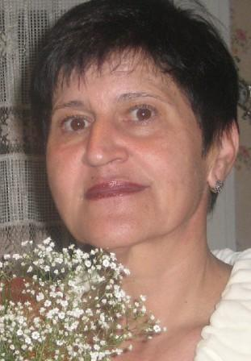
Жакова Лариса Игоревна – руководитель клуба «Рукодельница» диплом за подготовку победителей

Slide 3
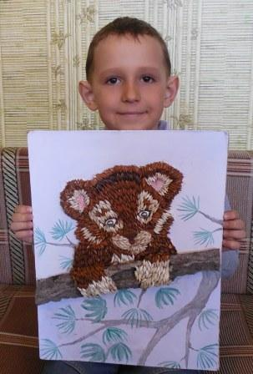
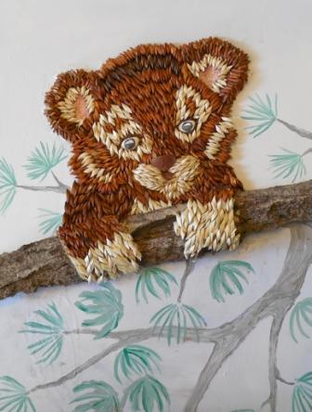
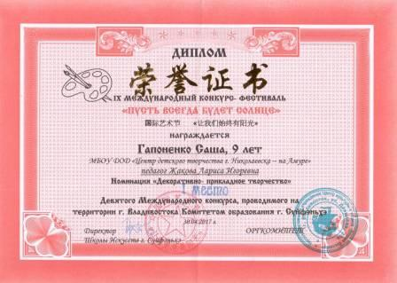
Гапоненко Александр, 9 лет I место

Slide 4
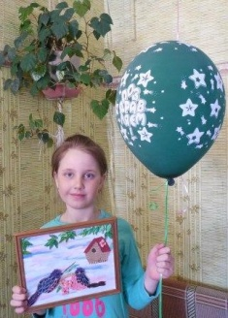
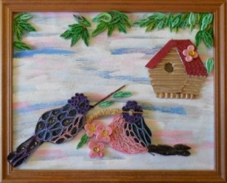
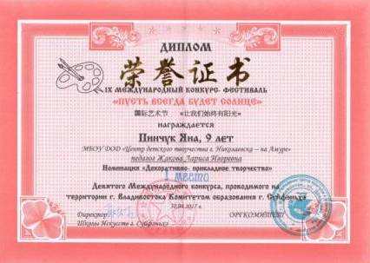
Пинчук Яна, 9 лет 1 место

Slide 5
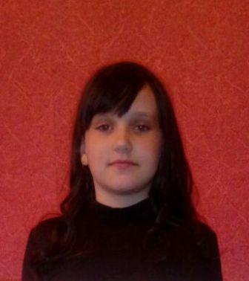
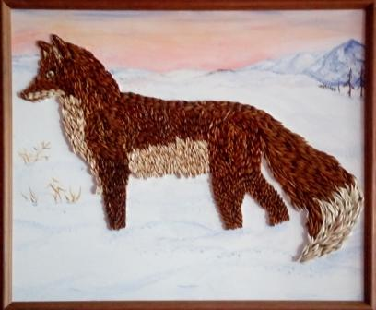
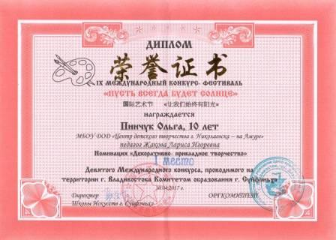
Пинчук Оля, 10 лет 1 место

Slide 6
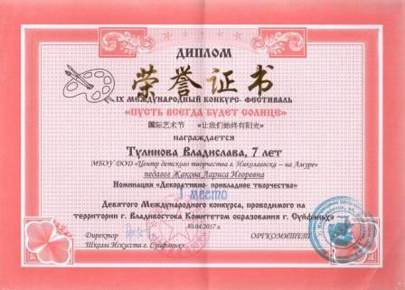
Тулинова Владислава, 7 лет 1 место

Slide 7
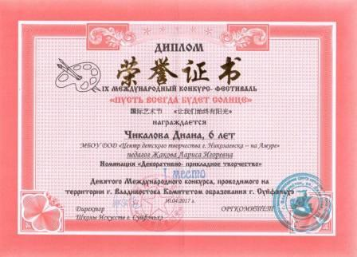
Чикалова Диана, 6 лет 1 место

Slide 8
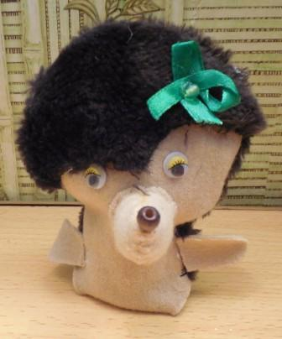
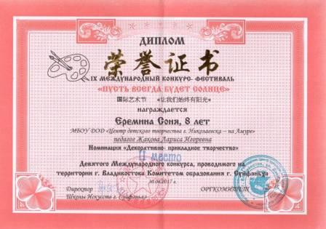
Еремина Софья, 8 лет II место

Slide 9
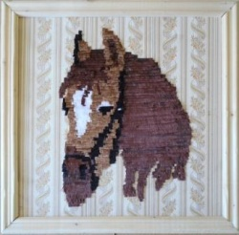
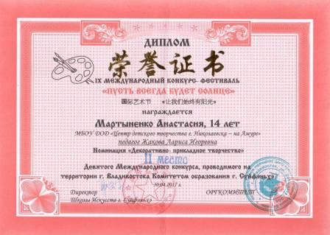
Мартыненко Анастасия, 14 лет II место

Slide 10
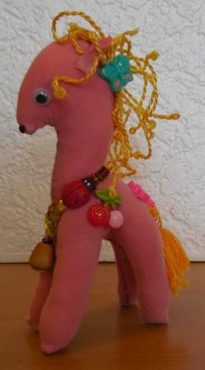
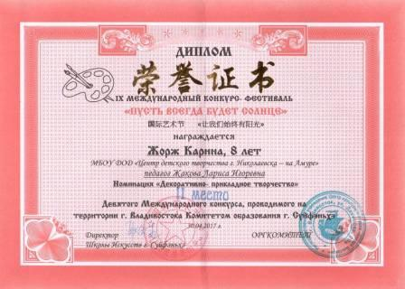
Жорж Карина, 8 лет II место

Slide 11
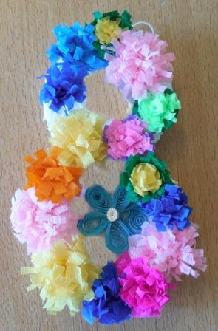
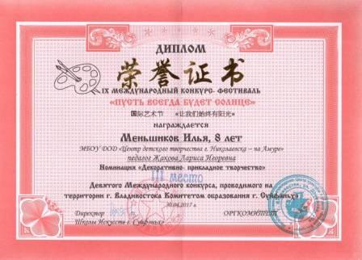
Меньшиков Илья, 8 лет III место

Slide 12
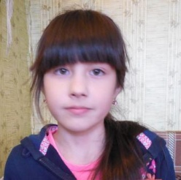
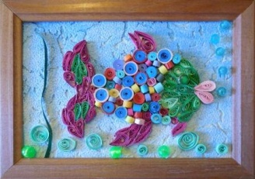
Гальмуева Вероника, 9 лет III место

Slide 13
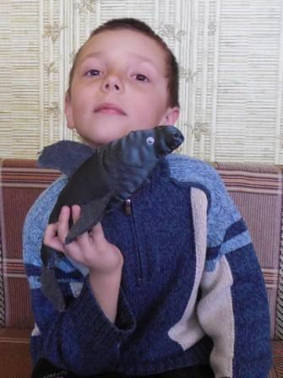
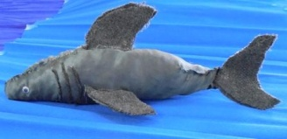
Вяткин Лев, 8 лет III место

Slide 14
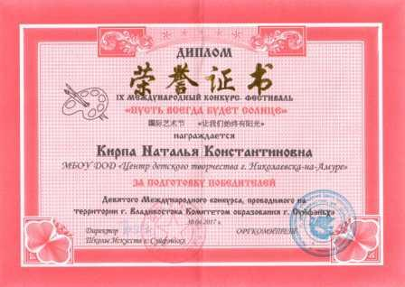
Кирпа Наталья Константиновна - руководитель творческого объединения «Дизайника» – диплом за подготовку победителей

Slide 15
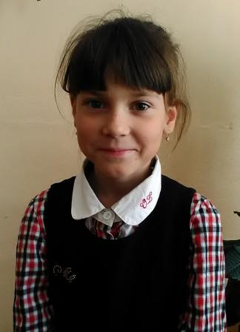
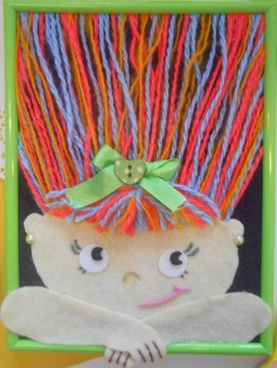
Еремина Софья, 8 лет II место

Slide 16
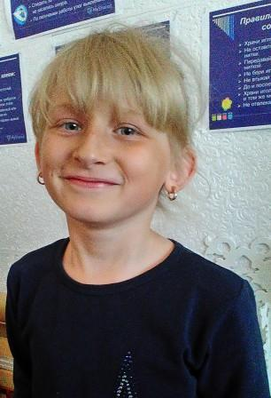
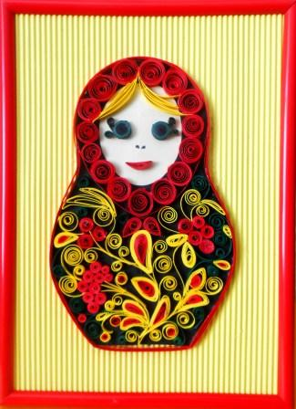
Кирпа Софья, 9 лет III место

Slide 17
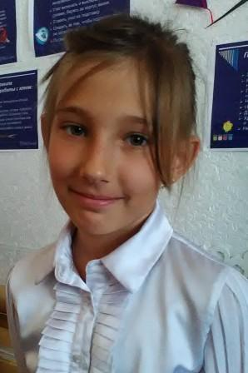
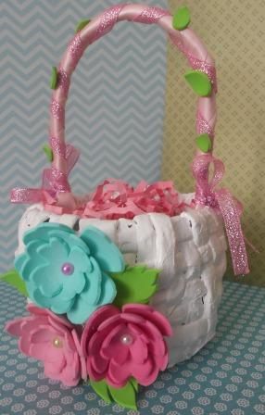
Статенина Оля, 9 лет III место

Slide 18
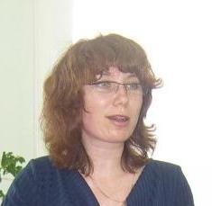
Брагина Инна Александровна – руководитель творческого объединения «Подсолнух» – диплом за подготовку победителей

Slide 19
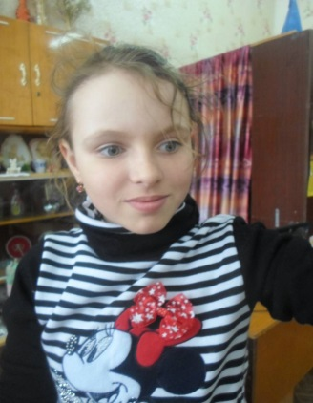
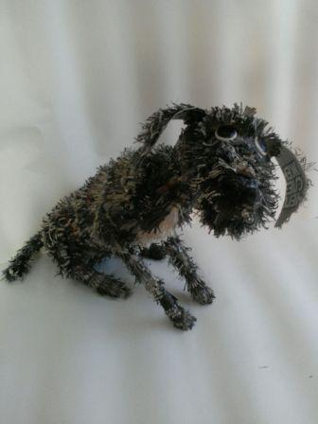
Кириченко Арина, 13 лет III место

Slide 20
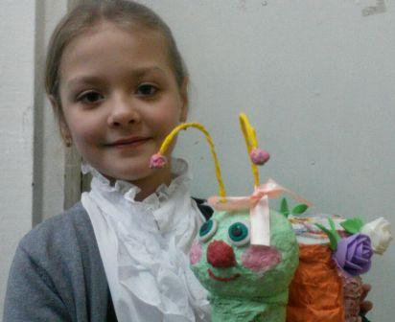
Сорока Анастасия, II место

